Slide 1
SA3-Projeto Pet Shop
Ellyson Parise
Marcelo Oliveira
Mateus Oliveira

Slide 2


Home

Slide 3
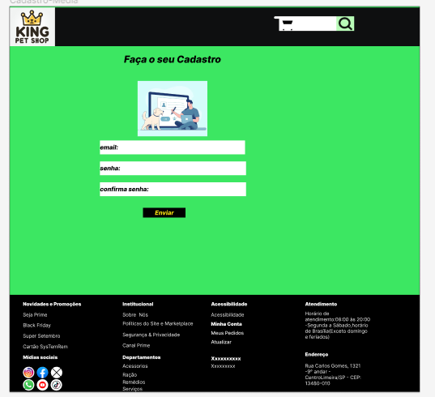
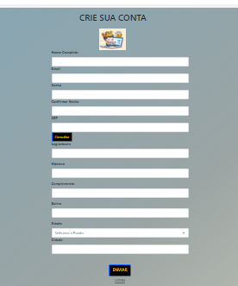
Cadastro

Slide 4
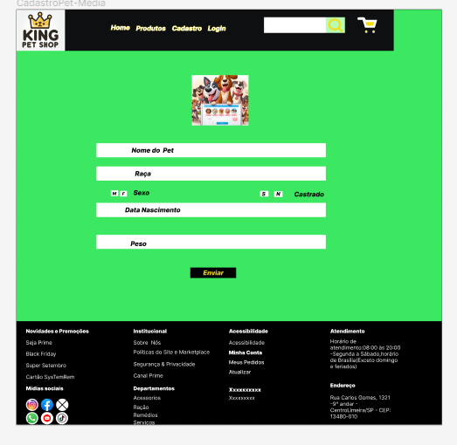
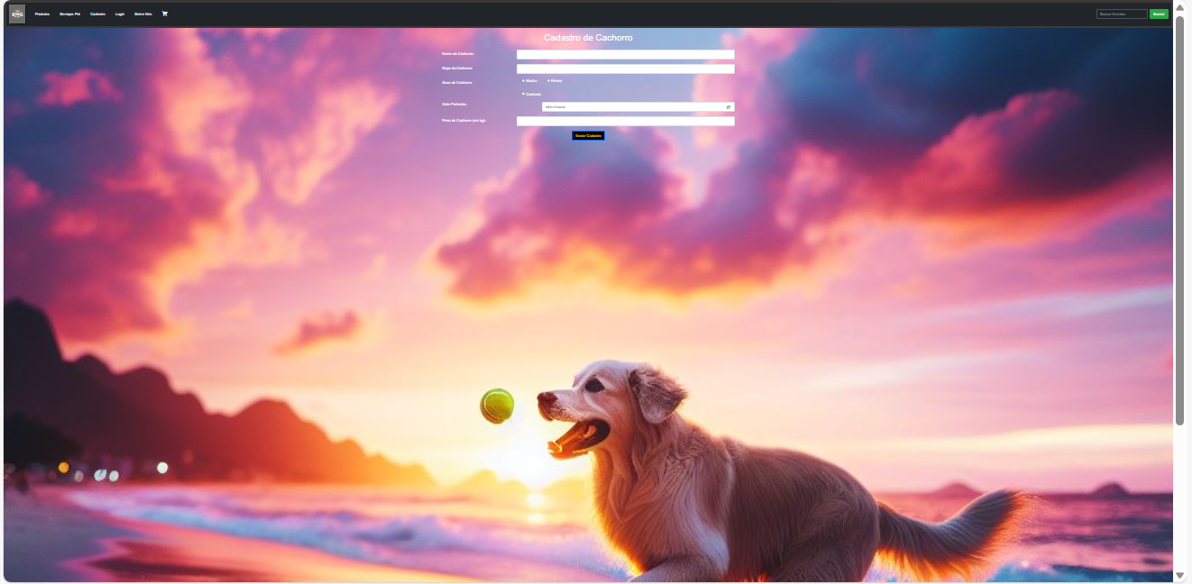
Cadastro Pet

Slide 5
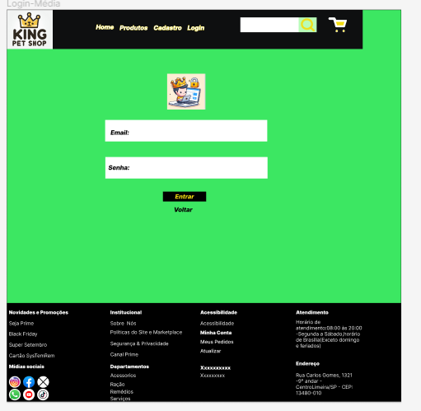

Login

Slide 6

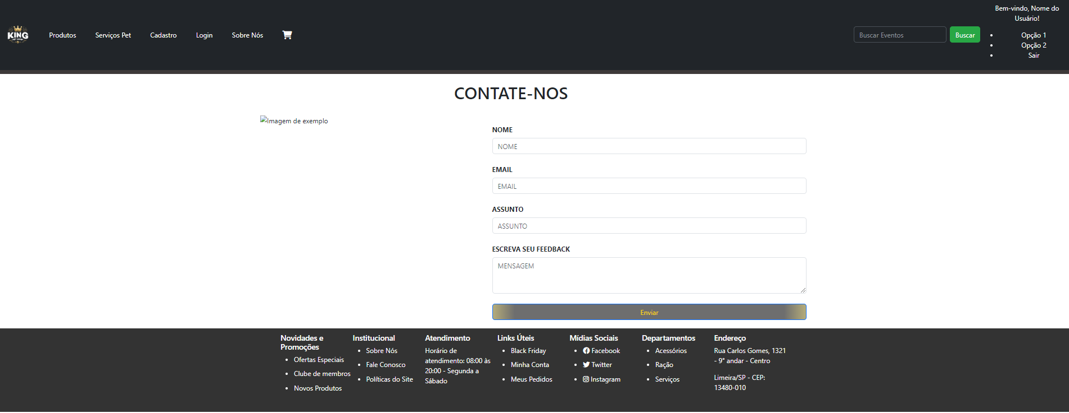
Contato

Slide 7


Ética e Conduta

Slide 8


Sobre Nós

Slide 9
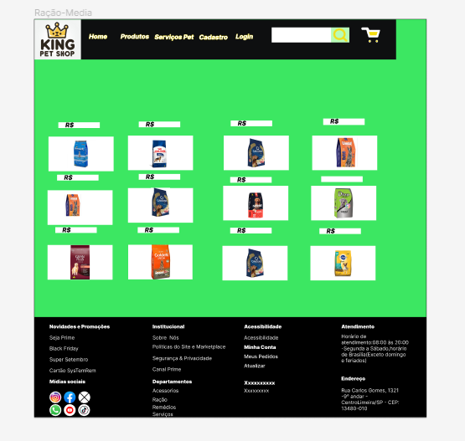

Produtos

Slide 10
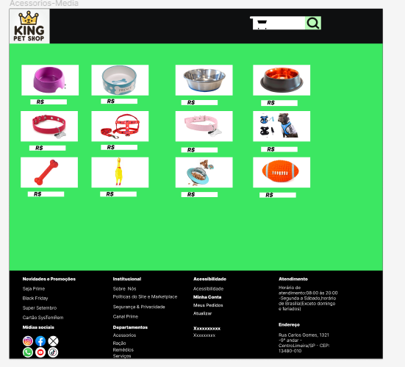
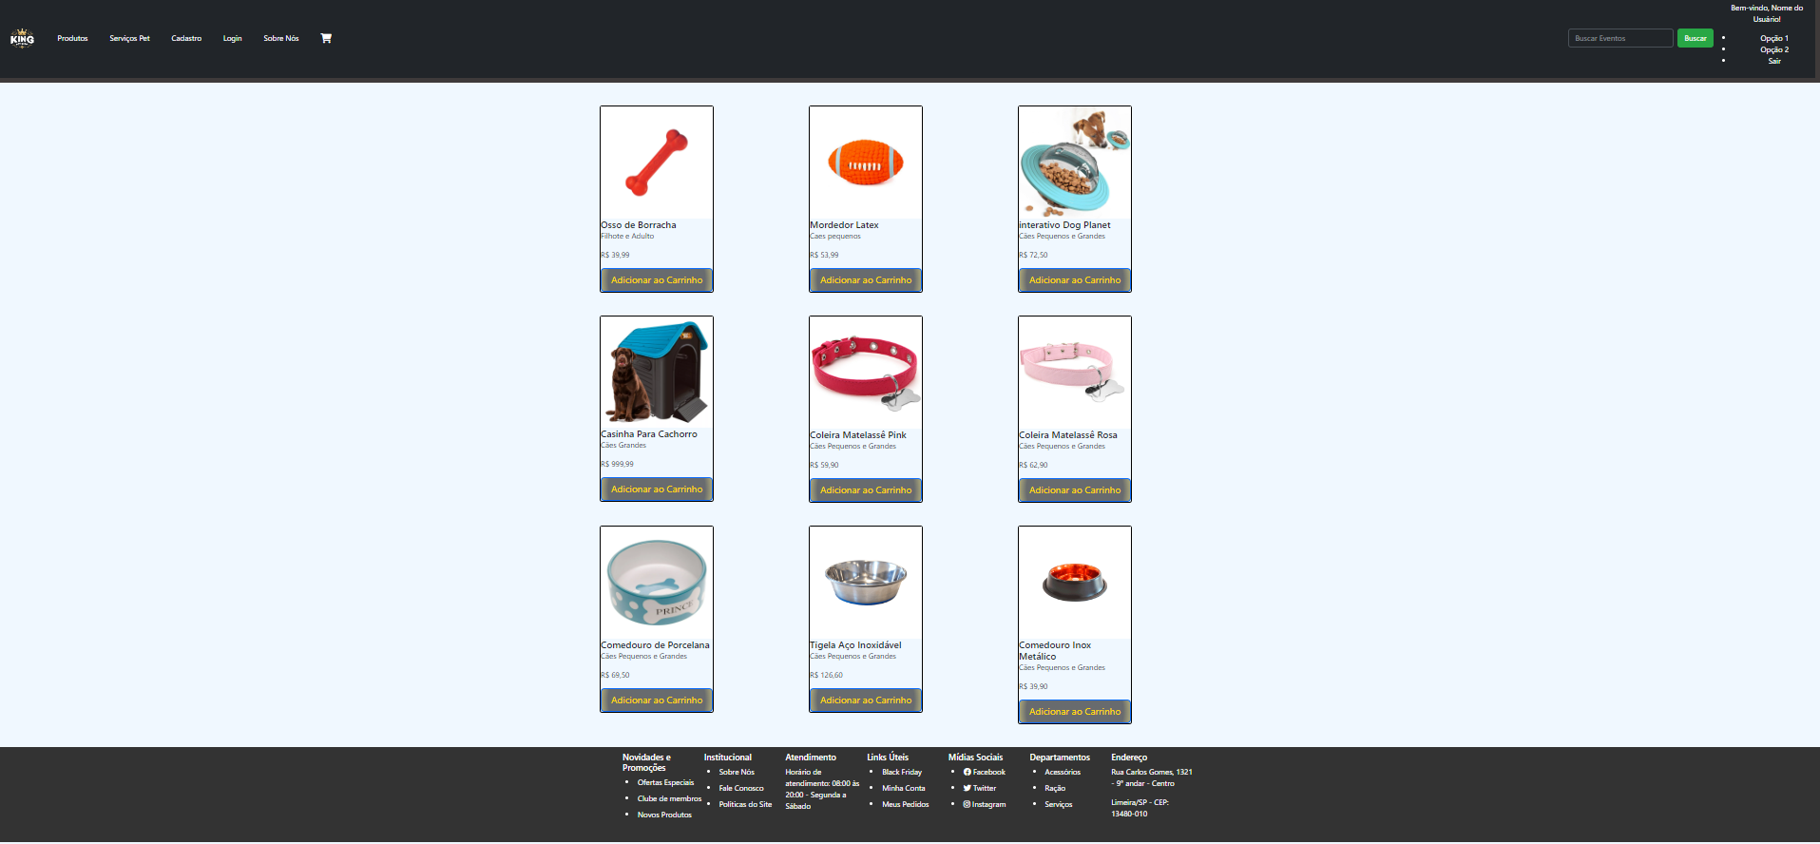
Acessórios

Slide 11
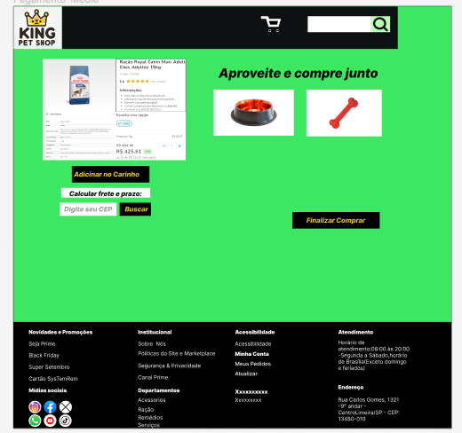
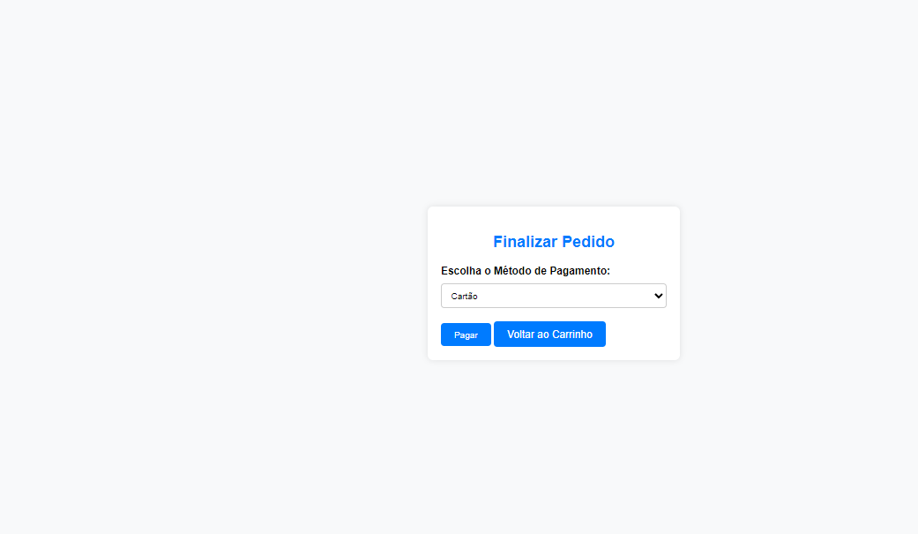
Meu Pedido

Slide 12
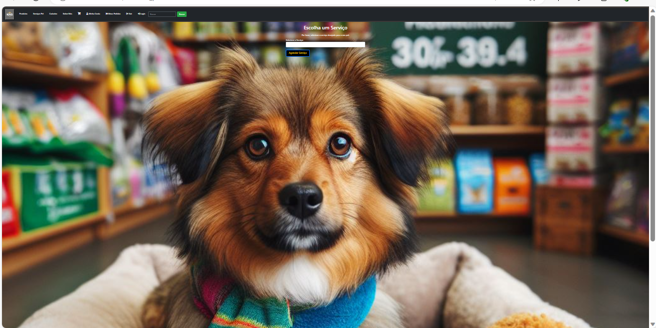
Escolher Serviço

Slide 13
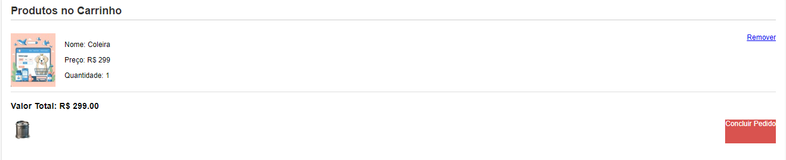
Carrinho

Slide 14
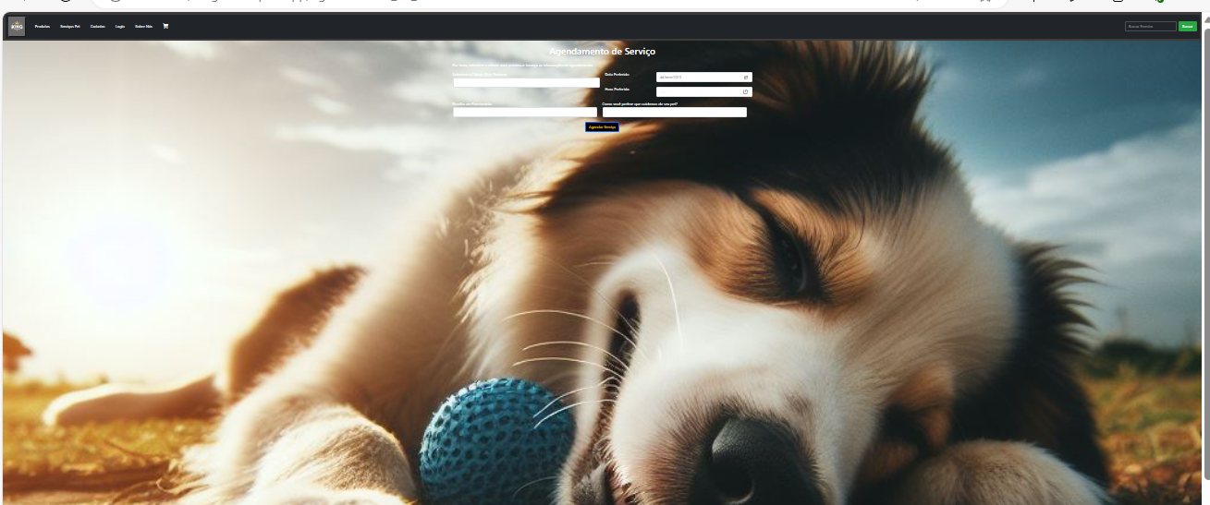
Agendar Serviço

Slide 15
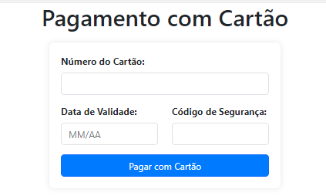
Pagamento

Slide 16
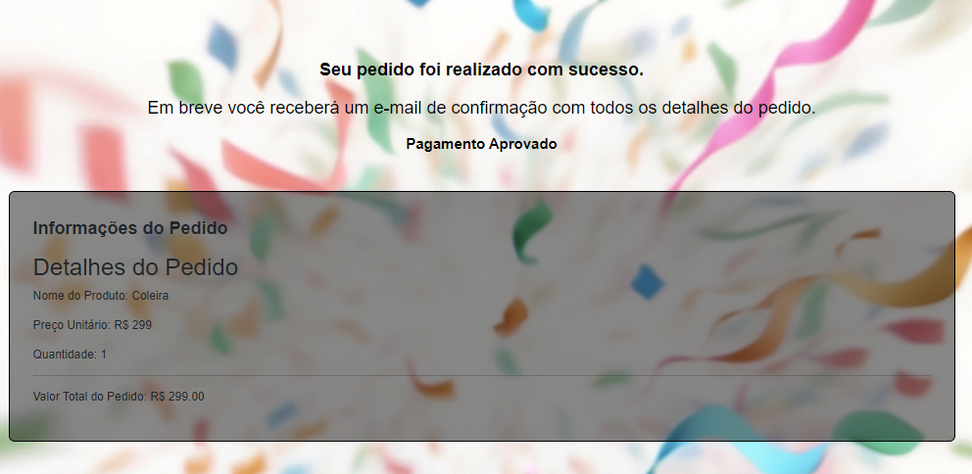
Pedido Finalizado

